Slide 1
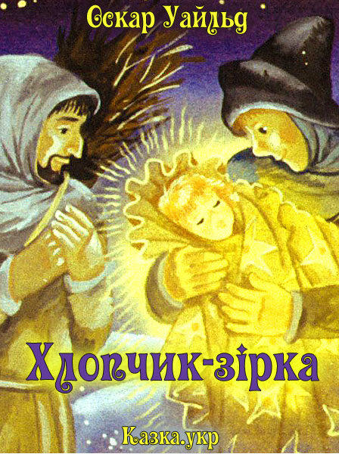
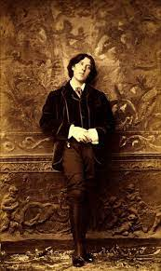
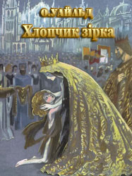
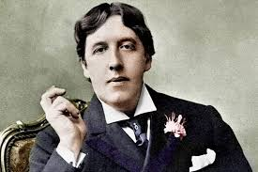
Оскар Вайлд. «Хлопчик-Зірка». Цікаві факти з життя і творчості письменника
Знайомство зі змістом казки. Символічний зміст назви твору
Вчитель зарубіжної літератури Вікторія раєнко

Slide 2
Аналіз та інтерпретація
Чому Герда вирушила на пошуки Кая?
Які людські якості виявила вона під час далекої мандрівки?
Деякі герої та героїні у творі внутрішньо змінюються. Хто
це? Розкажіть про духовні зміни когось із них. Під впливом
яких обставин це відбулося?
Чим відрізняється «Снігова Королева» Г.-К. Андерсена від
фольклорної казки, від мультфільма, який ви переглянули вдома?

Slide 3
Оскар Вайлд. «Хлопчик-Зірка». Цікаві факти з життя і творчості письменника
Знайомство зі змістом казки. Символічний зміст назви твору

Slide 4

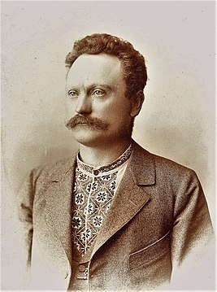
Оскар Вайлд
(1854—1900)
Шукай краси, добра шукай!
Вони є все, вони є всюди.
Не йди в чужий за ними край, Найперш найди їх в свої груди
Іван Франко

Slide 5
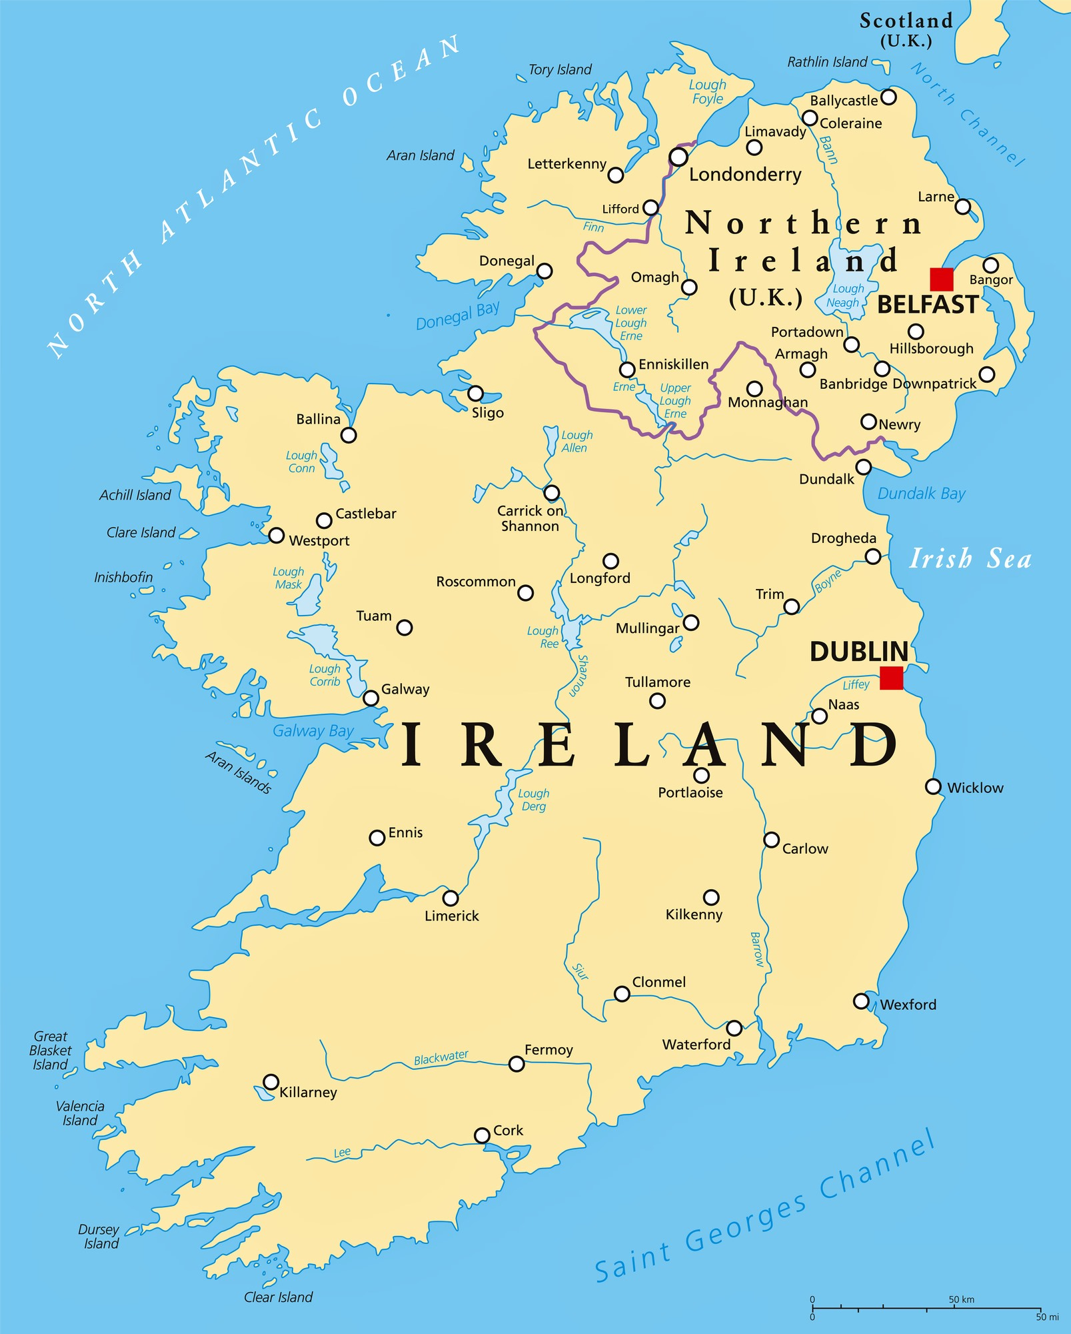
Ірландія – батьківщина Оскара Вайлда
Неподалік від Великої Британії на одному з островів між Атлантичним океаном та Ірландським морем розташована Ірландія.
Ірландці пишаються своїми національними здобутками і вшановують пам’ять тих, хто прославив їхню батьківщину на весь світ.
Серед них — письменник Оскар Вайлд.

Slide 6
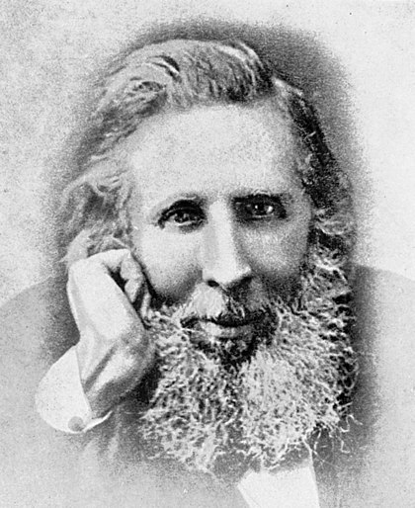
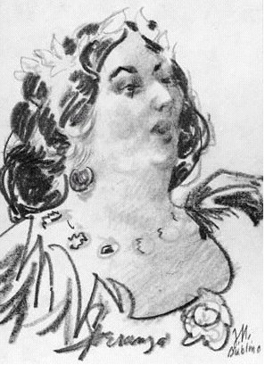
Оскар-Фінгал-О’Флаерті-Вілс Вайлд (Вайльд, Уайльд) народився в столиці Ірландії м. Дубліні 16 жовтня 1854 року. Про себе він завжди говорив: «Я не англієць, я ірландець, а це зовсім різні речі».
З дитинства мав незалежну вдачу і палке прагнення прославити Ірландію. Його батько був лікарем, а мати перекладала художні твори й писала вірші.
Вільям Вайлд
Джейн Вайлд

Slide 7
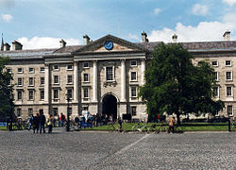
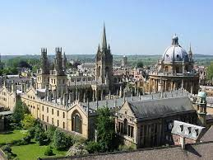
Освіта Оскара Вайлда
Після закінчення Королівської школи Оскар Вайлд отримав королівську стипендію на навчання в Трініті-коледжі, який закінчив із золотою медаллю.
Відзнака дала йому змогу вступити до найпрестижнішого закладу Європи — Оксфордського університету.
Триніті-коледж
Оксфордський університет

Slide 8
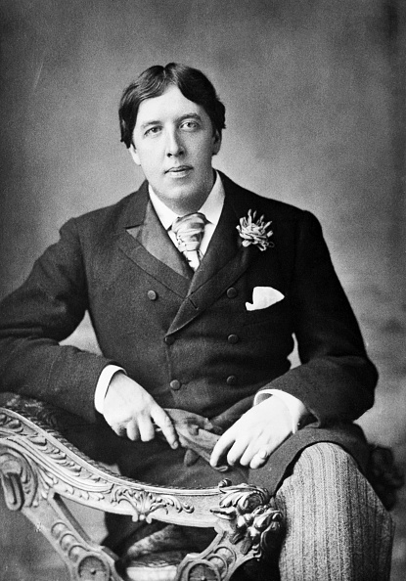
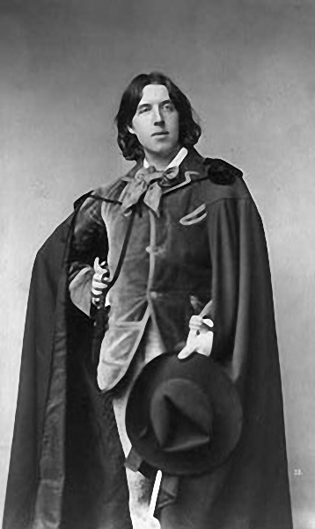
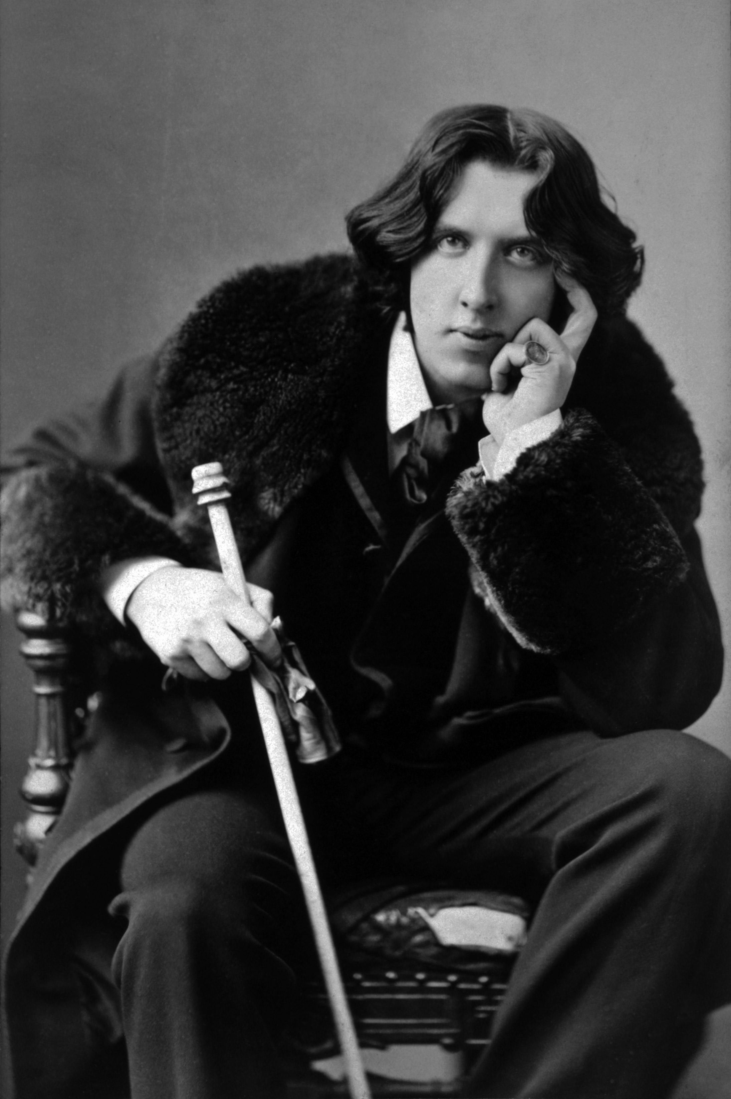
Краса – мета існування людства
Оскар Вайлд понад усе цінував красу.
Він вишукано вдягався, був вибагливим до обстановки в домі й по-особливому вимогливим до естетики своїх творів.
У красі він убачав найвищу мету існування людства.

Slide 9


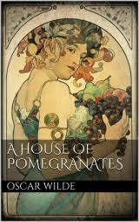

Творчість
Оскара Вайлда
Збірка його казок «Щасливий принц» вийшла друком 1888 року, а 1891 року — «Гранатовий будиночок».
Після публікації роману «Портрет Доріана Грея» Оскар Вайлд став популярним не лише в Європі, а й у США.
У цей час він відвідав багато країн з лекціями для своїх шанувальників.

Slide 10

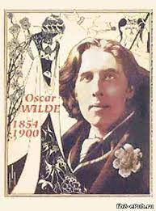
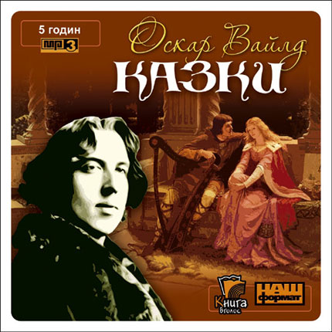
Справжня людина
За словами Оскара Вайлда, його казки «...призначені для дорослих дітей від 18 до 80 років».
Своїм дітям він казав, що на кожного з них очікують життєві випробування: вони можуть потрапити в багнюку заздрощів, жадібності, жорстокості, але справжня людина має вміти цінувати прекрасне в мистецтві, природі й людській душі.

Slide 11
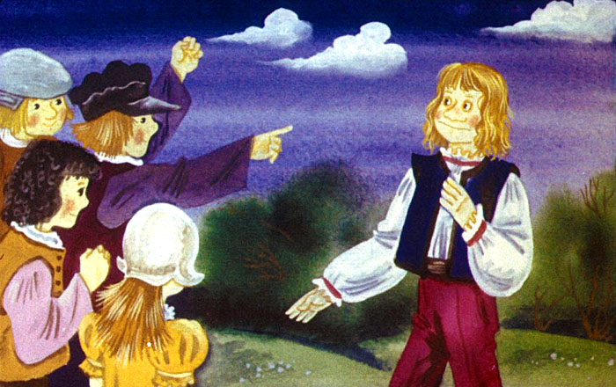

«Хлопчик-Зірка» (1891)
Ця казка увійшла до збірки «Гранатовий будиночок» (1891).
Чому саме гранатовий?
В Ірландії високо цінують традиції християнства, а гранат (дерево та його плоди) символізує в християнстві страждання, відродження і воскресіння.
На картинах європейських митців Ісус Христос часто зображений із гранатом, що означає готовність пройти Страсну дорогу й пролити свою кров за людство.

Slide 12
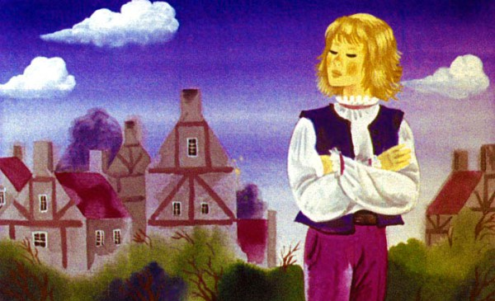
«Гранатовий будиночок»
Назва збірки «Гранатовий будиночок» має символічний зміст.
У кожній із чотирьох її казок («Молодий король», «День народження інфанти», «Рибалка та його душа», «Хлопчик-Зірка») йдеться про події, пов’язані зі стражданнями людей та їхнім духовним відродженням.
Слово «гранат» («гранатовий»), що з’являється в моменти найбільш напружених випробувань персонажів, немовби вказує їм шлях до духовного спасіння.
Слово «будинок» символізує місце (салон), де зустрічалися у ХІХ ст. високоосвічені люди й спілкувалися про мистецтво, філософію, науку.

Slide 13
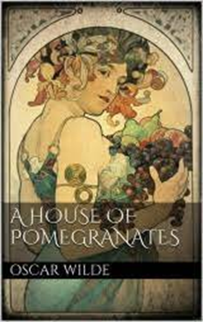
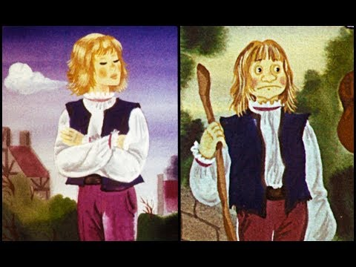
Головні випробування в житті і в казках
Збірку О.Вайлд присвятив своїй дружині — Констанції Вайлд, а кожну казку — одній із тих леді, які відвідували салон.
Головними випробуваннями для персонажів казок Оскара Вайлда є обставини, у яких вони виявляють духовність, мораль, милосердя, любов, відданість.
А притаманні казці чарівні перетворення відбуваються передовсім у їхньому внутрішньому світі.
Такий шлях подолав головний герой казки «Хлопчик-Зірка».

Slide 14
Завдання.
Віднови речення. Прочитавши інформацію про автора казки «Хлопчик_x0002_-зірка» Оскара Уайльда, віднови речення.
Оскар Уайльд (1854-1900) – видатний англійський письменник 19 століття. Його
творча спадщина складається з різножанрових творів (оповідань, віршів, п’єс,
роману). Особливе місце посідають казки(“Щасливий Принц”, “Хлопчик-зірка”,
“Соловей і Троянда” та інші). У творах О. Уайльда відкривається дивовижний світ,
сповнений краси, любові й милосердя. Письменник любив усе вишукане й
прекрасне. Краса стала основою не тільки його творчості, а й життя. Кожний твір
художньої літератури – завжди загадка . А відгадує загадки той, хто уважний та йде
слідами письменника, який завжди нам щось підказує. Іноді підказка буває у назві
твору. Сьогодні ми вивчатимемо казку Оскара Уайльда «Хлопчик - зірка».
Спробуємо розгадати загадку назви твору та й інші загадки, які є у казці.
Оскар Уайльд − видатний _____________________письменник. Особливе місце в
його творчості посіли ____________________. Письменник любив
усе___________________________________________________________,тому ____________________________________________________________________

Slide 15
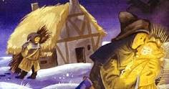
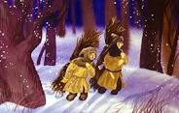
Коментоване читання казки, стор.77-78.
Яка пора року описується в казці?
Яких пташок та звірів ми зустрічаємо в тексті? На що вони скаржаться?
Хто продирався через великий сосновий ліс?
Кого називають Крижаною Королевою?

Slide 16

Домашнє завдання
1) Прочитати та переказувати с.73-82 підручника.
2) За допомогою інтернету з’ясуйте значення слова «зірка». У якому сенсі воно використане у творі? Знайдіть різні переклади назви казки. Який переклад назви, на вашу думку, найбільш вдалий? Поясніть.
3) Намалювати квітку, з якою у вас асоціюється Хлопчик-Зірка

Slide 17
Використані джерела
Ніколенко О.М. Зарубіжна література. 5 кл.: підруч. для ЗЗСО / О. М. Ніколенко, Л. В. Мацевко-Бекерська, Н. П. Рудніцька. – Київ, Видавничий центр «Академiя», 2022.
https://academia-pc.com.ua/wp-content/uploads/2022/02/nikolenko-zarubizhna-literatura-5-klas-vcz-akademiya.pdf
Онлайн-платформа «Друзі Полліанни» до підручника «Зарубіжна література» (О.М. Ніколенко та ін.).
https://www.academia-nikolenko-5klas.com.ua/
Оскар Вайлд. Вікіпедія. https://uk.wikipedia.org/wiki/%D0%9E%D1%81%D0%BA%D0%B0%D1%80_%D0%92%D0%B0%D0%B9%D0%BB%D0%B4

